Slide 1
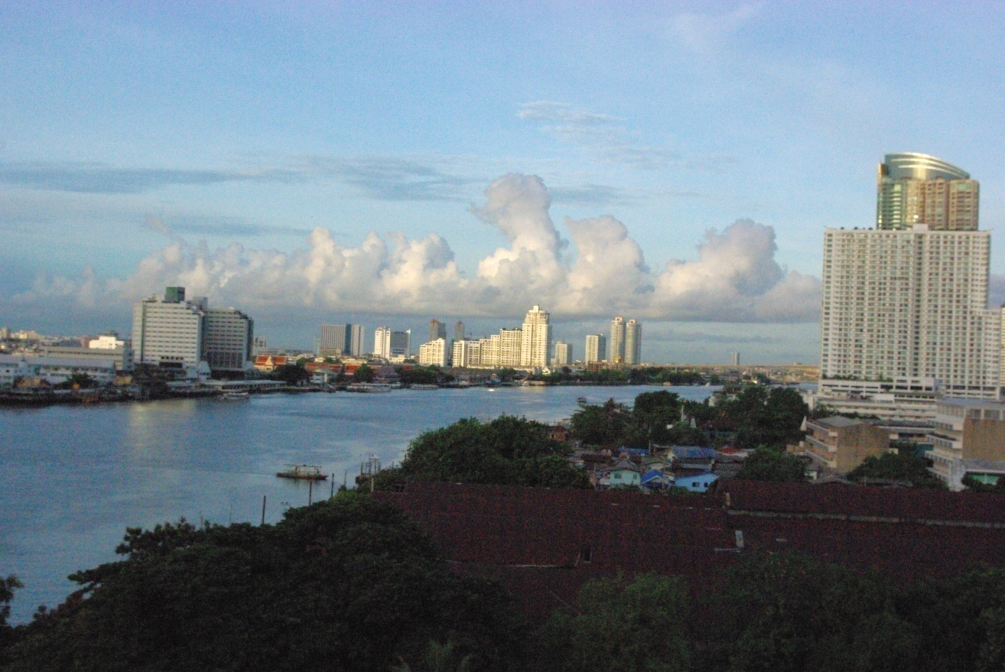
การบริหารจัดการงานระบบสุขาภิบาล
How to management of sanitary system dpt.
บริษัท ไทยไมโครเทค เอ็นไวรอนเมนท์ จำกัด
กรุงเทพมหานคร 455 ซอยจันทน์ 16 ถนนจันทน์ สาธร กรุงเทพ 10120 ติดต่อโทร 092 285 5590 (หนึ่งดิน)
โทร 088 991 4593 วินิจ

Slide 2
การบริหารจัดการงานระบบสุขาภิบาล
1.เรื่องกลิ่น Deodorantในบ่อเซฟติค 2. เรื่องไขมันใน grease trap
3.เรื่องการเลี้ยงเชื้อในบ่อเติมอากาศ ใน ระบบบำบัดน้ำเสีย
น.1
1.เรื่องกลิ่น Deodorantในบ่อเซฟติค
ครัว
สุขา
ถังดักไขมัน
1.1บ่อเซฟติค septic tank
เสนอการใช้จุลินทรีย์ไมโครเทคดับกลิ่นและย่อยกาก
2.เรื่องไขมัน grease trap
2.1ถังดักไขมัน เสนอตัวละลายไขมัน ดีกรีสเซอร์ออยล์ degreaser oil ใช้ใส่ละลายไขมัน
เพื่อช่วยละลายไขมันในท่อและป้องกันท่อตัน
2.2 เสนอติดตั้งและแก้ไขถังดักไขมัน แบบละลายไขมันได้ในตัวเอง
3.เรื่องการเลี้ยงเชื้อในบ่อเติมอากาศ
เสนอการใช้จุลินทรีย์ไมโครเทคในบ่อเติมอากาศ
บ่อเซฟติค
บ่อไขมัน
บ่อEQ
บ่อเติมอากาศ
บ่อเติมอากาศ
บ่อตกตะกอน
บ่อsludge
บ่อEffluent

Slide 3
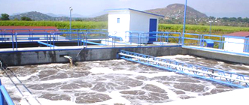
เทคนิคการเลี้ยงเชื้อ ในบ่อเติมอากาศ
How to maintenance bacteria of aeration tank
น.2
เทคนิคการเลี้ยงเชื้อ
การวัดค่า sv30 ในบ่อเติมอากาศ
1.การวัดค่าเติบโตของเชื้อจุลินทรีย์ในบ่อเติมอากาศ
1.1.วัดค่าปกติของค่า sv30 อยู่ระหว่าง350-450
1.2 ค่าPH อยู่ที่6.5-7 และวัดค่า DO ในน้ำไม่ต่ำกว่า 2
1.3หากเชื้อน้อยกว่า100 ควรปรับsludge return ให้มากขี้น สัก2-3 วัน หากเชื้อไม่เพิ่ม
ควรเติมจุลินทรีย์ไมโครเทคช่วยเร่งเชื้อ
1.4 หากเติมเร่งเชื้อแล้วเชื้อเลี้ยงได้น้อย ควร ไปซื้อตะกอนเชื้อซึ่งมีขายอยู่หลายที่เช่น กทม. รพ.ศิรฺราช ฟิวเจอร์พาร์ค ต่างจว.ลองถามหาดู
1.5 สีของเชื้อที่เดินได้ดีจะเป็นสีน้ำตาล
1.6 ควรเช็คเชื้อทุกวัน เพื่อจะได้ทราบค่าการเปลี่ยนแปลง
1.7 ซึ่งจะมีผลต่อการตกตะกอนในบ่อตกตะกอน ว่าเร็วพอหรือไม่ หากตกตะกอนได้ดี จะทำให้ค่าของน้ำได้ค่ามาตราฐาน

Slide 4
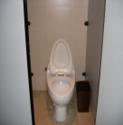
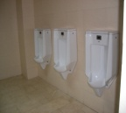



การจัดการกลิ่นจากบ่อเซฟติค บ่อดักไขมัน บ่อคิดเช่น บ่อEQ บ่อเก็บตะกอน ระบบบำบัดน้ำเสีย ห้องเก็บขยะ ฯ
โรงแรม คอนโด อาคารสนง.ศูนย์การค้าฯ
น.3
กลิ่นเหม็นเกิดได้อย่างไร เกิดจากแบคทีเรียที่ทำให้เกิดก็าซไข่เน่า หรือก็าซไฮโดรเจนซัลไฟด์ ในบ่อเซฟติคของห้องสุขา จากห้องพัก โรงแรม คอนมิเนียม ศูนย์การค้า อาคารสนง. ก่อนเข้า บ่อบำบัดน้ำเสีย บ่อดักไขมัน เล้าหมู เล้าไก่ ถังขยะ ทางแก้ ใช้จุลินทรีย์ไมโครเทค เติมลงไปในบ่อเซฟติค หรือบ่อเกรอะเพื่อฆ่าแบคทีเรียที่ทำให้เกิดก็าซไฮโดรเจนซัลไฟด์ หรือกาซไข่เน่า จะยับยั้งการเกิดก็าซไข่เน่าได้ผลดี ในเวลารวดเร็ว รับประกันผลการใช้
เกิดกลิ่นใน
ห้องสุขา
เกิดกลิ่นใน
ห้องสุขา
กลิ่นขึ้นตามท่อไปออกที่พื้นห้องน้ำ เข้าห้องพักอาศัย
บ่อเซฟติค บ่อดักไขมัน บ่อคิดเช่น บ่อEQ บ่อเก็บตะกอน ระบบบำบัดน้ำเสีย ห้องเก็บขยะ ฯ
บ่อseptic
เกิดกลิ่น
ไข่เน่า
ไมโครเทคผลิตภัณฑ์ชีวภาพกำจัดกลิ่นเหม็น น้ำเน่า,ห้องสุขา,ห้องครัว,ถังขยะ,บ่อบำบัด,ฟาร์มหมูไก่ฯ วิธีใช้ เทใส่ 200ซีซีในที่เกิดกลิ่น เช่นในโถปัสสาวะ,อุจจาระแล้วราดน้ำตาม,ถังขยะ,ถังดักไขมัน,ที่พื้นเล้าหมูผสมน้ำ1/5ลิตรราดพื้น,
ปรึกษา สอบถามได้ โทร 092 285 5590
จุลินทรีย์ ดับกลิ่น ไมโครเทค
ไร้สารพิษ ปลอดภัยกับผิวหนัง คน สัตว์ ต้นไม้ ดิน น้ำ ฟ้า
ไมโครเทค
ไมโครเทค

Slide 5

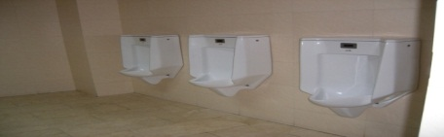
ปัญหาโถส้วมกดน้ำไม่ลงและกลิ่นขึ้นตามท่อ
โรงแรม คอนโด อาคารสนง.ศูนย์การค้าฯ
น.4
ปัญหาโถอุจจาระกดน้ำไม่ลง หรือลงช้า มิใช่ส้วมเต็มเสมอไป?
จากประสบการณ์ที่เจอ เกิดจากก็าซไข่เน่าเกิดมากในบ่อเซฟติด จึงเกิดแรงดันจำนวนมากขึ้นภายในท่อเวสท์waste น้ำทิ้ง ต่อกับท่อชาร์บน้ำทิ้งลงบ่อเซฟติด septic
แรงดันก็าซไข่เน่า ตามท่อ
น้ำทิ้ง
บ่อเซฟติค
เกิดก็าซ
ไข่เน่า
Degreaser gas ดีกรีสเซอร์ ก็าซ แก้โถส้วมตัน
ไร้สารพิษ ปลอดภัยกับผิวหนัง ลมหายใจ
ไมโครเทค
แก้ปัญหาน้ำไม่ไหล
มีกลิ่นและป้องกันตะกัน
แก้ปัญหากดไม่ลง หรือลงช้า
วิธีใช้ เทลงในชักโครก200-300 ซีซี หรือโถปัสสาวะ 200 ซีซี ทิ้งไว้2-3นาที แล้วกดน้ำตาม

Slide 6
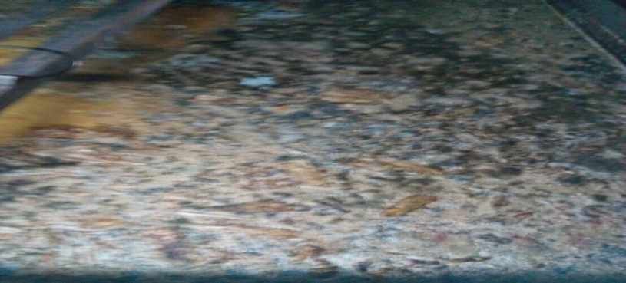
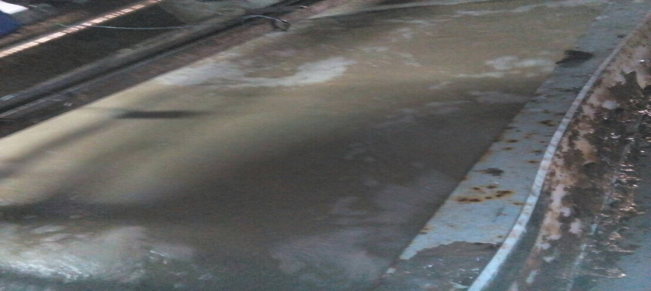
น.5
บ่อดาฟท์ DAFT TANK (16 กรกฎาคม 2559 )
ผลการใช้ไมโครเทคดับกลิ่นและDegreaser oil ดีกรีสเซอร์ออย ละลายไขมัน
ก่อนใช้ มีกลิ่นและไขมันจับตัวเป็นก้อนเค้กหนา มองไม่เห็นพื้นน้ำและปกติต้องเปิดเครื่องปาดไปลงบ่อ storage tank เพื่อนำเข้าเครื่องdecanter อัดก้อนเอาไปกำจัด
หลังใช้ ไม่มีกลิ่นและไขมันถูกละลายเหลือแต่ฟองบางๆและไม่ต้องเปิดเครื่องปาดไปลงบ่อ storage tank และไม่มีมากพอที่ต้องนำไปเข้าเครื่อง decanter

Slide 7
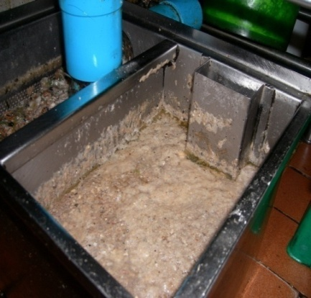
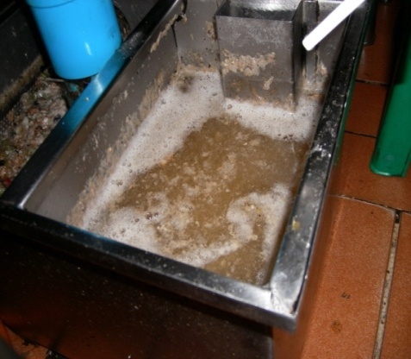
Degreaser 0il ดีกรีสเซอร์ ออยล์
สารละลายไขมัน ละลายไขมันได้ทันที
น.6
2.ไม่เป็นอันตรายต่อ เชื้อแบคทีเรีย ในบ่อบำบัด แป้งที่ละลายน้ำ กลับเป็นอาหารเลี้ยงเชื้อได้อย่างดี
3.ละลายทันทีของไขมัน ในถังดัก ในบ่อไขมัน ,ละลายกากใน บ่อเกรอะ( septic tank ) ในระบบบำบัด
4.ใช้หยอดลงท่อแก้ท่อตัน 5.ใช้ใส่โถปัสสาวะ อ่างล้างมือ (zink) เวลาตัน และ ใช้ใส่โถอุจจาระ เวลากดน้ำไม่ลง
5.ใช้ล้างไขมันตามผนัง พัดลมดูดอากาศ 6.ใช้ล้างน้ำมันเครื่องที่ติดมือ เครื่องยนต์
6.ช่วยปรับค่าเอสวี (sv 30)ในน้ำเสียให้ตกตะกอนได้ดี ช่วย ให้น้ำได้ค่า BOD ได้มาตรฐาน รวมทั้งค่าอื่นๆ
วิธีใช้ 1.ใช้ใส่ในถังดักไขมัน ,บ่อไขมัน บ่อเกรอะ( septic tank ) ในระบบบำบัด เทลงในน้ำที่มีก้อนไขมัน อัตรา1ต่อ100-200 แล้วคนหรือใช้น้ำฉีด เพื่อละลายได้ทันที 2.ผสมน้ำ 1เท่า แล้วเทลงในบ่อไขมัน แล้วกวนกับน้ำในบ่อดักไขมัน ๆจะละลายทันทีแล้วไม่กลับมารวมกันอีก 3.แก้และป้องกันท่อตัน ผสมน้ำ1เท่าแล้วเทลงท่อทิ้งไว้หลังปิคดรัว การใช้เดือนละ2 ครั้ง
คุณสมบัติ 1.เป็น ผลิตภัณฑ์ชีวภาพ เป็นมิตรกับคน สัตว์ ต้นไม้ และ ดิน น้ำ ฟ้า จึง ปลอดภัยกับผิวหนัง ลมหายใจ
การทำงาน สามารถละลายก้อนไขมันได้โดยการ แยกโมเลกุลในกรดไขมันให้กลายเป็นโมเลกุลแป้งละลายไปกับน้ำได้
บริษัท ไทยไมโครเทค เอ็นไวรอนเมนท์ จำกัด
กรุงเทพมหานคร 455 ซอยจันทน์ 16 ถนนจันทน์ สาธร กรุงเทพ 10120 โทร 092 285 5590
สุพรรณบุรี 229 หมู่ 7 ต.บางปลาม้า อ.บางปลาม้า จ.สุพรรณบุรี

Slide 8
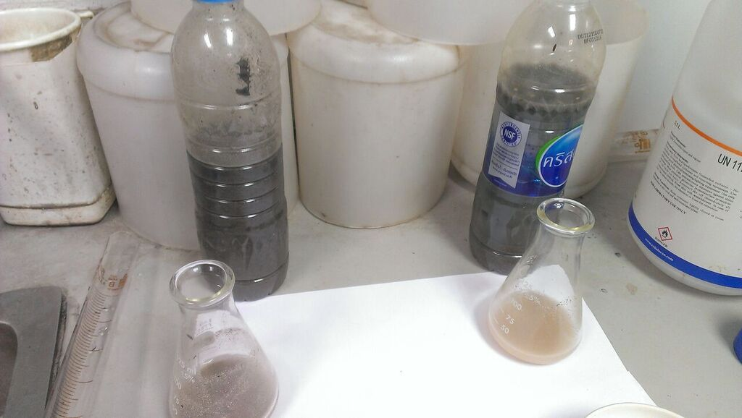
ผลการทดลอง สาร Degreaser Oil ดีกรีสเซอร์ ออยล์
ของ UBA LAB สามารถละลายไขมันได้ 99 %
น.7
วัตถุประสงค์การทดลอง เพื่อทดสอบประสิทธิภาพ ของสาร Degreaser Oil
และ สามารถวิเคราะห์หาผลผลิตที่ได้จากการใส่สาร Degreaser Oil ลงในน้ำที่มีไขมันสูง
จากการทดลอง นำ ไขมัน 1 ส่วน และ
วิธีการทดลอง
1. นำขวดเปล่า 2 ขวด ขนาด 500 mL. โดยขวดหนึ่งติดฉลาก
และอีกขวดไม่ติดฉลาก มาใส่น้ำเปล่า และไขมันจากบ่อดักไขมัน (Grease Trap)
บริเวณข้างๆบ่อบำบัดน้ำเสีย ปตท. มาผสมกันในอัตรา 1:1 ( By Volume)
2. นำ สาร Degreaser Oil ใส่ลงในขวดที่ติดฉลาก
ประมาณ 1 ช้อนชา คนให้เข้ากันทั้งสองขวด และทิ้งไว้ 1 สัปดาห์
3. นำทั้งสองขวดมา test หาแป้ง และค่า FOG ของทั้งสองขวด
ผลการทดลอง
เทียบสีหลังจากการหยด ไอโอดีน จะพบแป้ง
ในขวดที่มีการใส่สาร Degrease Oil เล็กน้อย ดังรูป
การทดลอง สาร Degreaser Oil วันที่ทำการทดลอง 9-18 ธันวาคม 2558

Slide 9
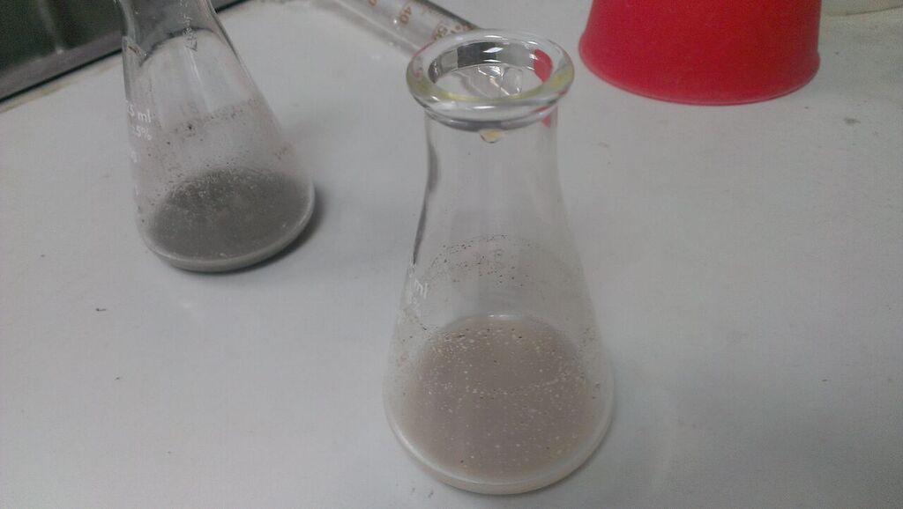
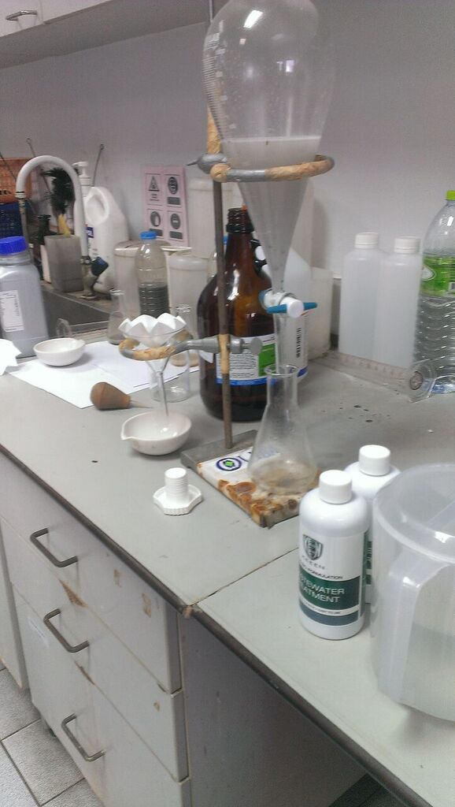
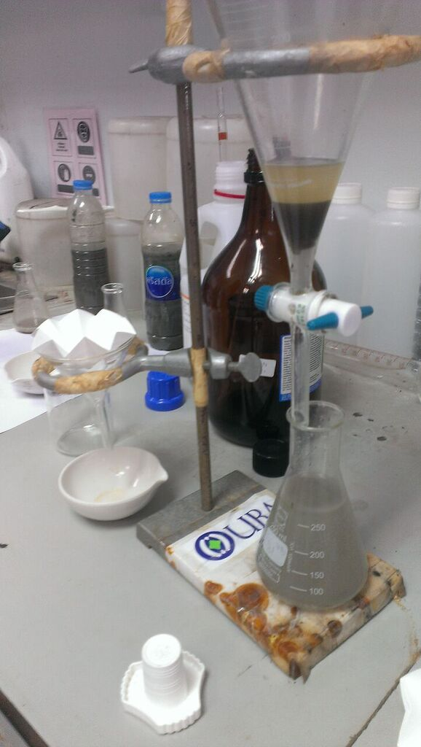
2. ทำการหา FOG โดยใช้ Hexane เข้าไปแยกชั้น ไขมัน ตะกอน และ น้ำ ออกจากกัน
พบว่า ชั้นไขมันในน้ำที่ผสมสาร Greaser Oil ค่อนข้างน้อย
แต่ในน้ำที่ไม่ได้ใส่สาร Degreaser Oil จะมีชั้นไขมันที่ค่อนข้างหนา ดังรูป
น.8

Slide 10
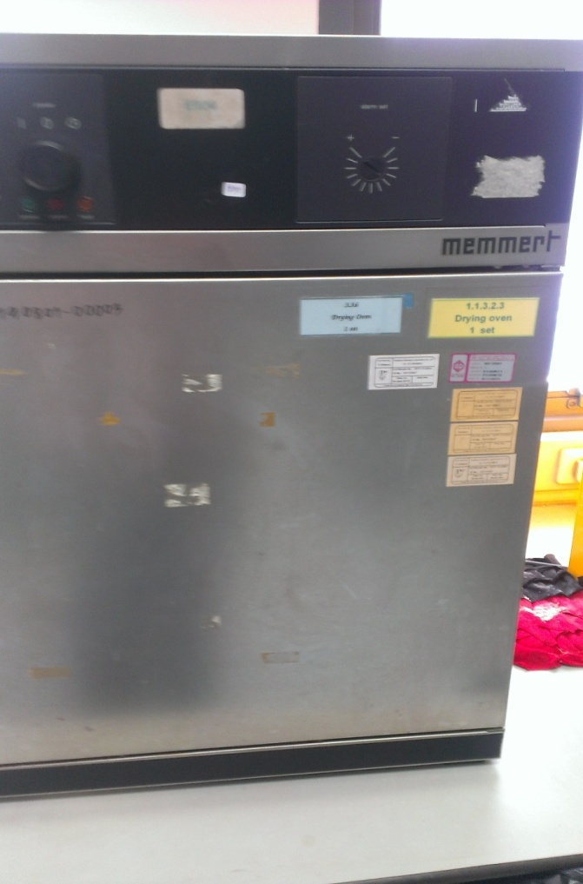
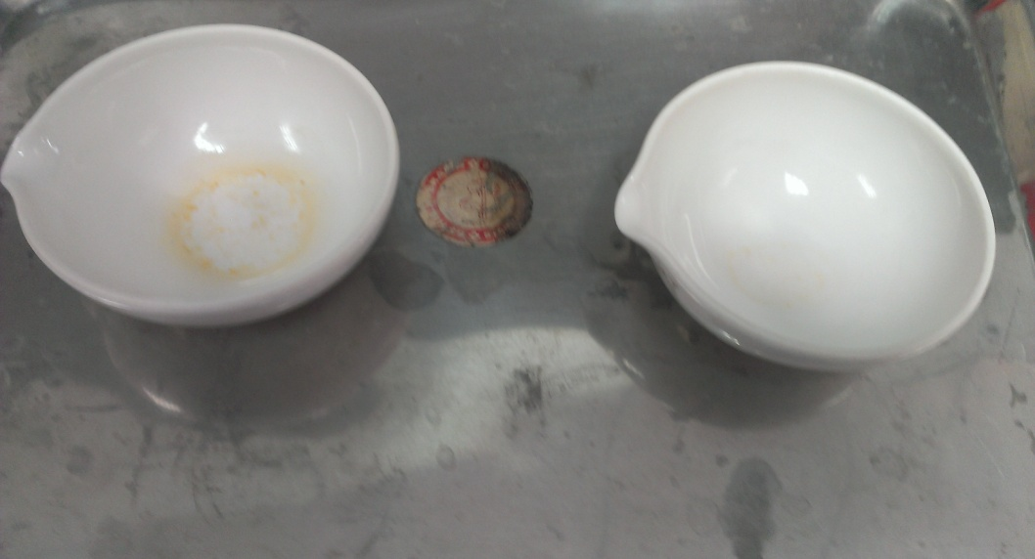
น.9
3. หลังจากกรองไขมันแล้ว จึงนำเข้าเตาอบ อบที่ 104 องศาเซลเซียส
เพื่อให้เหลือแต่ไขมัน แล้วนำมาชั่งน้ำหนัก

Slide 11
น.9
Date | Sample Name | Sample(ml) | Before(g) | After(g) | Diff(g) | FOG(mg/L)
16/12/15 | Sample | 10 | 116.3543 | 116.4065 | 0.0522 | 5220
16/12/15 | Sample + Degreaser Oil | 10 | 111.5999 | 111.6003 | 0.0004 | 40
พบว่าค่าต่างๆ หลังจากนำไปอบ และชั่งน้ำหนัก เป็นดังนี้
สรุปผลการทดลอง
สาร Degreaser Oil สามารถ ลดค่า FOG ได้ ค่อนข้างมาก จาก 5220 mg/L
เหลือ 40 mg/L(ประสิทธิภาพคิดเป็นเปอร์เซ็น = 99.23% ) ทั้งที่ยังไม่เข้าสู่ระบบบำบัด และสามารถทำให้ไขมันละลายเป็นเนื้อเดียวกับน้ำ
โดยเปลี่ยนสถานะเป็นแป้ง และอื่นๆ ซึ่งทำให้ง่ายต่อการบำบัด
ทำให้ไม่เสียค่าใช้จ่ายในการล้างบ่อดักไขมันบ่อยๆ
โดย ควรนำมาคำนวณความคุ้มค่า
เปรียบเทียบราคา ระหว่าง ค่าดูดไขมันในบ่อดักไขมัน และ
ค่าใช้จ่ายในการซื้อสาร Degreaser Oil มาใช้ ต่อไป

Slide 12
น.10
ตัวอย่างRefference
บริษัทได้บริการ ดูแล เรื่องกลิ่น ไขมัน ค่ามาตรฐานของน้ำบำบัด ให้กับโรงแรม คอนนโด ห้างสรรพสินค้าฯเช่น
ตัวอย่างRefference
บริษัทได้บริการ ดูแล เรื่องกลิ่น ไขมัน ค่ามาตรฐานของน้ำบำบัด ให้กับโรงแรม คอนนโด ห้างสรรพสินค้าฯเช่น
1.sv city คอนโด 3000 unit
ถนนรัชดา เขตบางคอแหลม กทม.
งานดูแล maintenance กำจัดกลิ่นในระบบบำบัดน้ำเสีย วันละ 2500-3000.
ลบม.มีปัญหาไขมันและน้ำเข้าระบบมากว่าระบบรับได้ จึงช่วยปรับระบบให้รองรับน้ำได้ ด้วยดึงน้ำที่ลงบ่อ เติมอากาศให้มาลงที่บ่อEQ ทำให้การหน่วงเวลา เป็นการขยายบ่อให้พอรับ น้ำ โดยไม่ต้องขยายบ่อและช่วยประหยัดพลังงานไฟฟ้าในการเติมอากาศได้ 40-50%
บริการมามากกว่า 10 ปี แล้ว
สอบถามผจก.งานระบบบบำบัด
2.Pullman
เดิมชื่อ Sofitel hotel
ถนนสีลม เขตบางรัก กทม.
ถนนรัชดา เขตบางคอแหลม กทม.
งานดูแล maintenance กำจัดกลิ่นในระบบ
บริการมามากกว่า 10 ปี แล้ว
3.อาคารธกส. สนง.ใหญ. ถนนพหลโยธิน เขตบางเขน กทม.
สอบถามผจก.งานระบบบบำบัด
4.The park ซอยชิดลม ถนนสุขุมวิท.เขตปทุมวัน กทม.
สอบถามผจก.งานระบบบบำบัด
5.สมคิดการ์เดนท์ คอนโด
ซอยชิดลม ถนนสุขุมวิท.เขตปทุมวัน กทม.
6.Robinson Lystyle ตรัง
สอบถามหัวหน้าช่าง งานระบบบบำบัด
7.Robinson Lystyle สุพรรณบุรี
สอบถามหัวหน้าช่าง งานระบบบบำบัด
8. Panjatanee Tower
ถนนพระราม3 เขตยานนาวา กทม.
สอบถามหัวหน้าช่าง งานระบบบบำบัด
9.Amari Watergate
ถนนเพชรบุรี เขตปทุมวัน กทม.
สอบถามหัวหน้าช่าง งานระบบบบำบัด

Slide 13
ตัวอย่างRefference
บริษัทได้บริการ ดูแล เรื่องกลิ่น ไขมัน ค่ามาตรฐานของน้ำบำบัด ให้กับโรงแรม คอนนโด ห้างสรรพสินค้าฯเช่น
ราคาจุลินทรีย์ไมโครเทคดับกลิ่นและสารละลายไขมัน ดีกรีสเซอร์ออยล์
สอบถามหรือ สั่ง โทร 092 285 9950
น.11
10. Icon 3 Condominium
ซอยทองหล่อ สุขุมวิท 55 ถนนสุขุมวิท ทวีวัฒนา กทม.
ใช้จุลินทรีย์ไมโครเทค ใส่ในบ่อเซฟติค(septic) และในบ่อเติมอากาศ ( aeration tank ) เพื่อดับกลิ่นในบ่อเซฟติคและเลี้ยงเชื้อ
ในบ่อเติมอากาศ ให้มีจำนวนพอเพียง โดยวัดจากค่าSV 30 เพื่อช่วยทำให้น้ำตกตะกอนได้ดี จนน้ำสามารถผ่านค่ามาตราฐานได้
ผจก.จุฬา โทร 081 823 4952
11.Terminal 21
ซอยอโศก สุขุมวิท 21 ถนนสุขุมวิท ปทุมวัน กทม.
สอบถามผจก.งานระบบบบำบัด
12. Central Plaza ลาดพร้าว
สอบถามผจก.งานระบบบบำบัด
13. Central Plaza พิษณุโลก
สอบถามผจก.งานระบบบบำบัด
14. Central Plaza ศาลายา
สอบถามผจก.งานระบบบบำบัด
15. Central Plaza มหาชัย
สอบถามผจก.งานระบบบบำบัด
ที่ | ารายการร | ขนาด | ราคา | หมายเหตุ
1. | ไมโครเทคดับกลิ่น | กล.20 ลิตร | 250. | คืนแกลลอน
2. | ไมโครเทคดับกลิ่น | กล.5ลิตร | 80. | คืนแกลลอน
3. | ละลายไขมัน ดีกรีสเซอร์ ออยล์ | กล.5ลิตร | 250. | คืนแกลลอน
4 | ละลายไขมัน ดีกรีสเซอร์ ออยล์ | กล.20 ลิตร | 900. | คืนแกลลอน

Slide 14
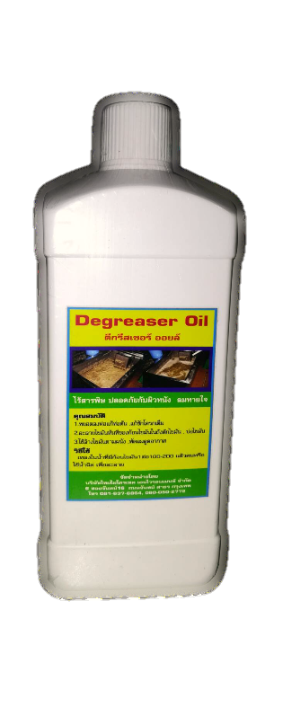
การกำจัดไขมัน ในถังดักไขมัน
ก่อนเข้าระบบบำบัด
น.12
Degreaser oil
ดีกรีสเซอร์ ออย
สาเหตุ มาจากการบริหารจัดการ 5 ส. ไขมันที่ไม่ได้จัดการอย่างมีประสิทธิภาพจากต้นทางที่ถังดักไขมันในครัว ไม่สามารถดักไขมันได้จริง
ดังนั้นไขมันจึงไหลลงท่อน้ำทิ้งจากครัว หรือศูนย์อาหาร FOOD PARK สร้างปัญหาปลายทางอย่างมากมาย เช่นต้องมีถังดาฟDAF เครื่องรีดตะกอนdecanter
ปัญหาท่อตัน,เกิดก้อน เค้กไขมันใน บ่อSUMP ,บ่อ gREASE TRAP ,บ่อ strorage tamk
สามารถกำจัดได้ด้วย degreaser oilและถังดักไขมันแบบกำจัดไขมันในตัวเอง
ow toste water oily
bปลอดภัย ไร้สารพิษ
เป็นมิตรกับสิ่งแวดล้อม
SAFETY, NONTOXIC Friendiy Earth
1.,ละลายไขมันได้ทันที ให้กลายเป็นแป้ง
1.Suddenly to clear cake of
grease to carbohydrate
2.แก้ปัญหาท่อตันและป้องกันท่อตัน
2.Useful to protect and clear
cock pipe
3.ดับกลิ่นและลดแมลงสาบ
3.Deodor of smell,
And reduce of cock
4.ประหยัดค่าดูดไขมัน
4.Safe for hire truck
monthly service to take out grease
5.เป็นอาหารเลี้ยงเชื้อแบคทีเรียทำให้ค่าหอ-จ โตเสมอ
5.Very active for feeding of
growing bacteria in WWTS

Slide 15
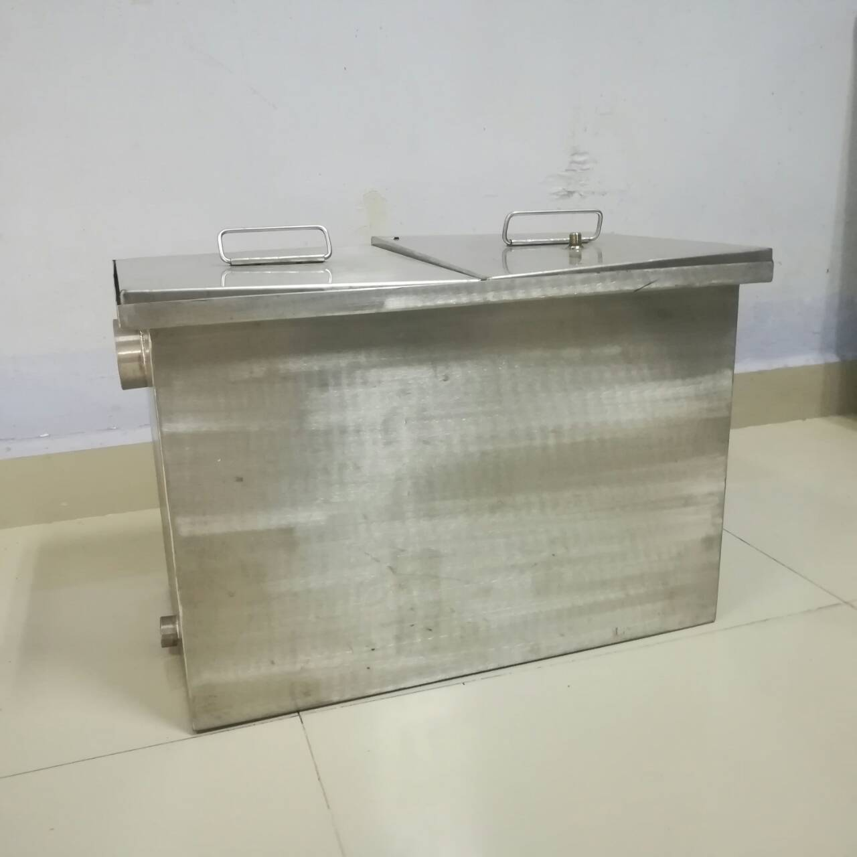
ถังดักไขมันไม่มีไขมัน ไมโครเทค รุ่นGT-1
หมดปัญหาท่อตัน
บริษัท ไทยไมโครเทค เอ็นไวรอนเมนท์ จำกัด
Thaimicrotech Environment Co,Ltd.
กรุงเทพมหานคร (สนญ)455 ซอยจันทน์ 16 ถนนจันทน์ สาธร กรุงเทพ10120
หนึ่งดิน วิมุตตินันท์ โทร. 092 285 5590, 061 579 8586 Email : nuengdinwi@gmail.com
ฝ่ายการตลาด วินิจ ฤาไชย โทร 088 991 4593 Email :luewinnie @gmail.com

Slide 16
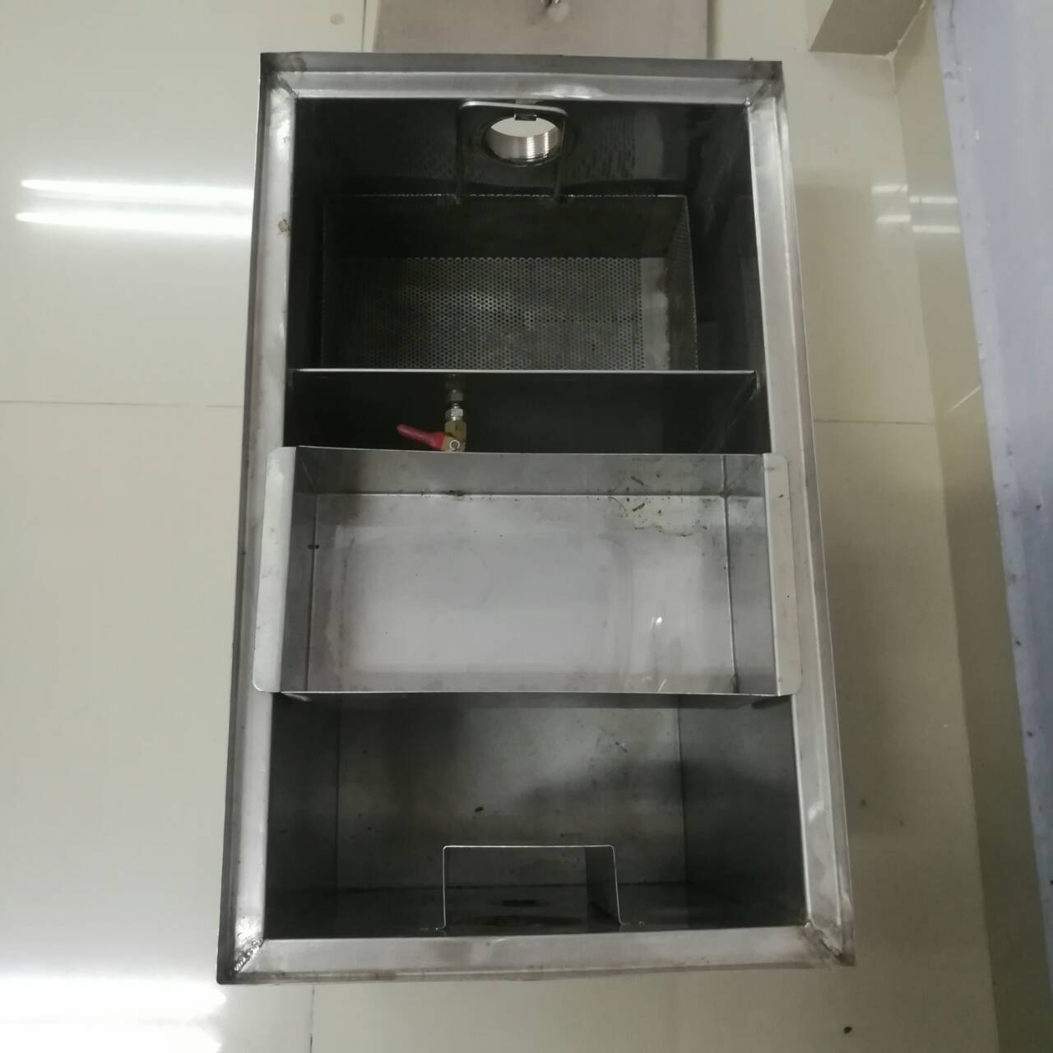
ถังดักไขมันแบบละลายไขมันในตัว ไมโครเทค รุ่นMT-1
ถังดักไขมันแบบละลายไขมันในตัว
ไมโครเทค รุ่นMT-1
ส่วนประกอบภายในถัง
ภาพถังดักไขมัน ขนาด 40 ลิตร
สแตนเลส ท่อน้ำเข้าและออกท่อ2 “
1.ตะแกรงดักเศษอาหาร
2.กล่องใส่ละลายไขมัน
สอบถาม โทร 092 285 5590 หนึ่งดิน

